Slide 1
1. 光强分别为4I₀和9I₀的两束相干光相遇而发生干涉时，在相遇区域内有可能出现的最大光强是（ ）

Slide 2
2. 在双缝干涉实验中，若使两缝之间的距离增大，则屏幕上干涉条纹间距_______；若使单色光波长减小，则干涉条纹间距_______.
增大，增大
增大，减小
减小，增大
减小，减小

Slide 3
3. 在双缝干涉实验中，设缝是水平的，若双缝所在的平板稍微向上平移，其它条件不变，则屏上的干涉条纹（ ）
A. 向下平移，且间距不变
B. 向上平移，且间距不变
C. 不移动，但间距改变
D. 向上平移，且间距改变

Slide 4
4. 用白光源进行双缝实验，若用一个纯红色的滤光片遮住一条缝，用一个纯蓝色滤光片遮住另一条缝，则（ ）
A. 条纹宽度将发生改变
B. 产生红色和蓝色的两套彩色干涉条纹
C. 干涉条纹的亮度将发生变化
D. 不产生干涉条纹

Slide 5
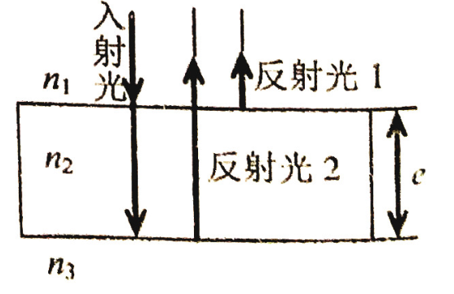
5. 单色平行光垂直照射在薄膜上，经上下两表面反射的两束光发生干涉，如图所示，若薄膜的厚度为e，且 为入射光在真空中的波长，则两束反射光的光程差为（ ）

Slide 6
6. 波长为600nm的平行单色光垂直照射到空气中一折射率为1.4、厚度为5μm的均匀透明介质膜上，下列哪个值能代表经介质膜上下表面反射后形成的两束反射光的光程差？（ ）

Slide 7
7. 一束波长为的单色光由空气垂直入射到折射率为n的透明薄膜上，透明薄膜放在空气中，要使反射光得到干涉加强，则薄膜最小的厚度为（ ）

Slide 8
8. 在折射率为n₃的玻璃片表面涂有一层厚度为d、折射率为n₂（n₂<n₃）的氟化镁薄膜。波长为λ的平面单色光以入射角i= 30°由空气向氟化镁薄膜入射。图中所示的入射光到达界面A点后，经由1和2两个光路在P点汇聚，则1和2两个光路的光程差为（ ）
1
P
2
A
C

Slide 9
9. 用劈尖干涉法检验工件表面缺陷，波长为 λ 的单色平行光垂直照射, 观察到每一条纹弯曲部分的顶点恰好与其左边条纹的直线部分的连线相切，则工件表面与条纹弯曲处对应的部分：
（A）凸起，且高度为 λ /4；
（B）凸起，且高度为 λ /2；
（C）凹陷，且深度为 λ /2；
（D）凹陷，且深度为 λ /4。
空气劈尖
平面玻璃
工件

Slide 10
10. 两块平板玻璃构成空气劈形膜，其棱边在左侧，现用单色平行光垂直入射，若上面的平板玻璃慢慢地向上平移，则干涉条纹（ ）
向棱边方向平移，条纹间隔变小
向棱边方向平移，条纹间隔变大
向棱边方向平移，条纹间隔不变
向远离棱边方向平移，条纹间隔不变
向远离棱边方向平移，条纹间隔变小

Slide 11
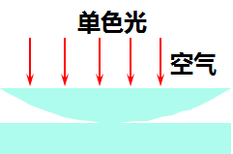
11. 如图，用单色光垂直照射在观察牛顿环的装置上，设其平凸透镜可以在垂直的方向上移动，在透镜向上平移离开平玻璃过程中，可以观察到这些环状干涉条纹( )
A、 向右平移
B、 向中心收缩
C、 向外扩张
D、 静止不动

Slide 12
12. 在迈克尔逊干涉仪的一支光路中，放入一片折射率为n的透明介质薄膜后，测出两束光的光程差的改变量为一个波长，则薄膜的厚度是（ ）

Slide 13
13. 波长为λ的平行单色光垂直入射到单缝上，若屏上P点处为第4级暗纹，则单缝处波面可分成的半波带数目为（ ）
4
5
8
9

Slide 14
14. 在单缝夫琅禾费衍射实验中，若将单缝沿透镜光轴方向向透镜平移或沿着垂直于光轴方向平移（透镜光轴方向为图中水平虚线），则屏幕上的衍射条纹的变化情况（ ）
沿着光轴平移时条纹位置不变，
垂直光轴平移时条纹位置改变
(B) 沿着光轴平移时条纹位置改变，
垂直光轴平移时条纹位置不变
(C) 两种平移都不会导致条纹位置改变
(D) 两种平移都会导致条纹位置改变

Slide 15
15. 一束波长为632.8nm的屏幕单色光垂直入射到一直径为1nm的圆孔上。透射光在透镜的焦平面上形成明暗相间的衍射圆环，衍射图样的中心为一亮斑，该亮斑直径对透镜光心的张角为（ ）

Slide 16
16. 某天文台反射式望远镜的通光孔径为2.5m，它能分辨的双星的最小夹角为_________弧度（设光的有效波长为550nm）

Slide 17
17. 在光栅衍射实验中，若保持光栅常数不变，而将每个透光缝的宽度略微加宽，则（ ）
主明纹的间距增大，在单缝衍射的中央亮纹范围内主明纹的数目变少。
主明纹的间距减小，在单缝衍射的中央亮纹范围内主明纹的数目变多。
主明纹的间距不变，在单缝衍射的中央亮纹范围内主明纹的数目变多。
主明纹的间距不变，在单缝衍射的中央亮纹范围内主明纹的数目变少。

Slide 18
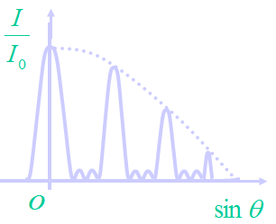
18. 如图，是一光栅衍射图样，设光栅常数是d，每条缝宽是b，则可以判断该光栅是
A、 二条缝，d=2b
B、 三条缝，d=3b
C、 四条缝，d=4b
D、 五条缝，d=3b

Slide 19
19. 一束平行单色光垂直入射在光栅上，当光栅常数 (b +b’ ) 为下列情况 (b 代表每条缝的宽度) k = 3 、6 、9 等级次的主极大均不出现？
A、b +b’ = 2b
B、 b +b’ = 3b
C、 b +b’ = 4b
D、 b +b’ = 6b

Slide 20
20. 下列说法中正确的是（ ）
线偏振光在垂直于光传播方向的平面内，光振动对称分布
线偏振光只有沿光的传播方向的光振动
线偏振光可以分解为两个相互正交的线偏振光的叠加，两个线偏振光一定是同相位的
线偏振光可以分解为两个相互正交的、反相位的线偏振光

Slide 21
21. 自然光以60°的入射角照射到某两介质交界面时，反射光为完全线偏振光，则知折射光为
（A）完全线偏振光且折射角是30°
（B）部分偏振光且只是在该光由真空入射到折射率为sqrt(3)的介质时，折射角是30°
（C）部分偏振光，但须知两种介质的折射率才能确定折射角
（D）部分偏振光且折射角是30°

Slide 22
22. 一束光是自然光和线偏振光的混合光，让它垂直通过一偏振片。若以此入射光束为轴旋转偏振片，测得透射光强度最大值是最小值的5倍，那么入射光束中自然光与线偏振光的光强比值为 ( )
（A）1/2 （B） 1/5 （C）1/3 （D） 2/3

Slide 23
23. 一束光强为I₀的自然光，相继通过三个偏振片P1、P2、P3后，出射光的光强为I₀/16。已知P1和P3的偏振化方向相互垂直，若以入射光线为轴，旋转P2，要使出射光的光强为0，P2最少要转过的角度是（ ）
（A）15 ° （B） 22.5 ° （C）30 ° （D） 45 °

Slide 24
24. 自然光以 60 ° 的入射角照射到某一透明介质表面时，反射光为线偏振光，则知
A、 折射光为线偏振光 , 折射角30 °
B、 反射光的光振动方向平行于入射面
C、 折射光为部分偏振光 , 但须知两种介质的折射率才能确定折射角
D、 折射光为部分偏振光 , 折射角30 °

Slide 25
25. 某种透明介质对于空气的临界角（全反射角）等于45° ，光从空气射向此介质时的布儒斯特角为（ ）
（A）35.3 ° （B） 45 °
（C）54.7 ° （D） 57.3 °

Slide 26
26. 一束光以入射角i=60°从空气入射到一均匀介质膜的表面上，观察发现只有折射光，没有反射光，由此可知入射光的偏振状态为（ ）
（A）线偏振光且偏振方向平行于入射面
（B）线偏振光且偏振方向垂直于入射面
（C）自然光
（D） 无法确定

Slide 27
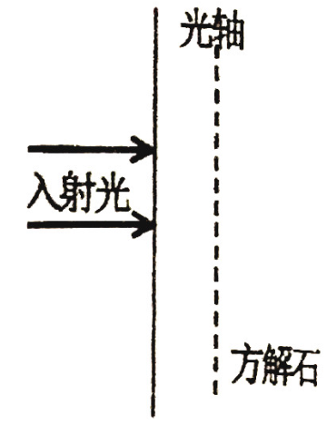
27. 一束线偏振的平行光，在真空中波长为λ，垂直入射到方解石晶体上，晶体的光轴和表面平行，如图所示。已知方解石晶体对此单色光的折射率为n_{o}和n_{e}。这束光线能否出现双折射现象，非常光的波长λ_{e}=______?

Slide 28
28. 石英晶体对波长为582.9nm的光的折射率为n_{e}=1.55379, n_{o}=1.54225，为了制成1/2波片，石英光轴方向如何？晶片厚度至少为多少？

